Slide 1

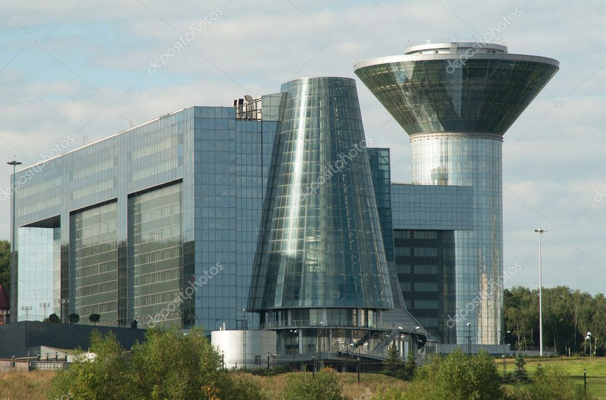
ГЛАВНОЕ УПРАВЛЕНИЕ РЕГИОНАЛЬНОЙ БЕЗОПАСНОСТИ
МОСКОВСКОЙ ОБЛАСТИ
___________________________________________________________
УПРАВЛЕНИЕ ПО ОРГАНИЗАЦИИ ДЕЯТЕЛЬНОСТИ
В СФЕРЕ ПОГРЕБЕНИЯ И ПОХОРОННОГО ДЕЛА
Предоставление мест для захоронения (подзахоронения), оформление удостоверений о захоронениях, перерегистрация захоронений на других лиц, выдача разрешений на установку (замену) надмогильных сооружений (надгробий), ограждений мест захоронений, извлечение останков (праха) умерших для последующего перезахоронения.

Slide 2
ГЛАВНОЕ УПРАВЛЕНИЕ РЕГИОНАЛЬНОЙ БЕЗОПАСНОСТИ
МОСКОВСКОЙ ОБЛАСТИ
___________________________________________________________
УПРАВЛЕНИЕ ПО ОРГАНИЗАЦИИ ДЕЯТЕЛЬНОСТИ
В СФЕРЕ ПОГРЕБЕНИЯ И ПОХОРОННОГО ДЕЛА
В рамках оказания услуги можно получить места для одиночных, воинских, почетных, родственных захоронений, нишу в стене скорби, произвести подзахоронение, перерегистрировать захоронения на других лиц, оформить удостоверение о захоронении, установить (заменить) надмогильное сооружение (надгробие) и ограждение места захоронения, осуществить извлечение останков (праха) умерших для последующего перезахоронения.
Услуги можно получить в электронном виде:
- через «Портал государственных и муниципальных услуг (функций) Московской области» (РПГУ) https://uslugi.mosreg.ru/services/20674
- в многофункциональных центрах предоставления государственных и муниципальных услуг в Московской области (МФЦ),
- в уполномоченном органев сфере погребения и похоронного дела.

Slide 3
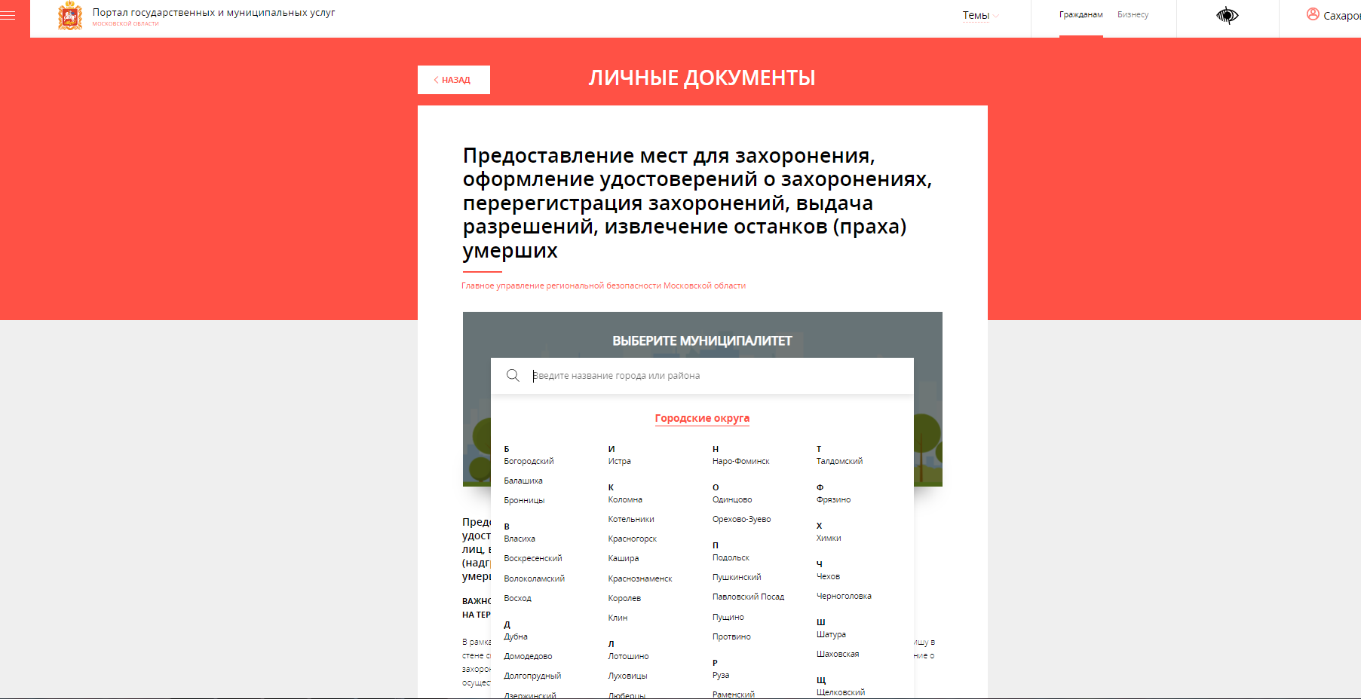
ГЛАВНОЕ УПРАВЛЕНИЕ РЕГИОНАЛЬНОЙ БЕЗОПАСНОСТИ
МОСКОВСКОЙ ОБЛАСТИ
___________________________________________________________
Для получения услуги заявитель (представитель заявителя) авторизуется
на РПГУ посредством подтвержденной учетной записи ЕСИА.
Личный кабинет – сервис РПГУ, позволяющий заявителю получать информацию о ходе обработки заявлений, поданных посредством РПГУ.
НЕОБХОДИМО ВЫБРАТЬ МУНИЦИПАЛИТЕТ,
НА ТЕРРИТОРИИ КОТОРОГО БУДЕТ ОСУЩЕСТВЛЯТЬСЯ СВЕРКА ДОКУМЕНТОВ В МФЦ.

Slide 4
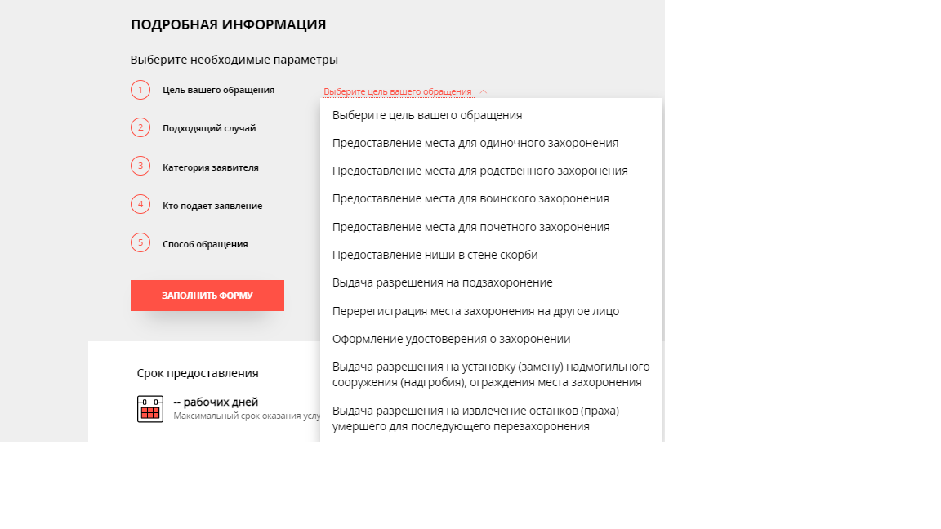
ГЛАВНОЕ УПРАВЛЕНИЕ РЕГИОНАЛЬНОЙ БЕЗОПАСНОСТИ
МОСКОВСКОЙ ОБЛАСТИ
___________________________________________________________
В зависимости от цели выбирает услугу и заполняем форму заявления.

Slide 5
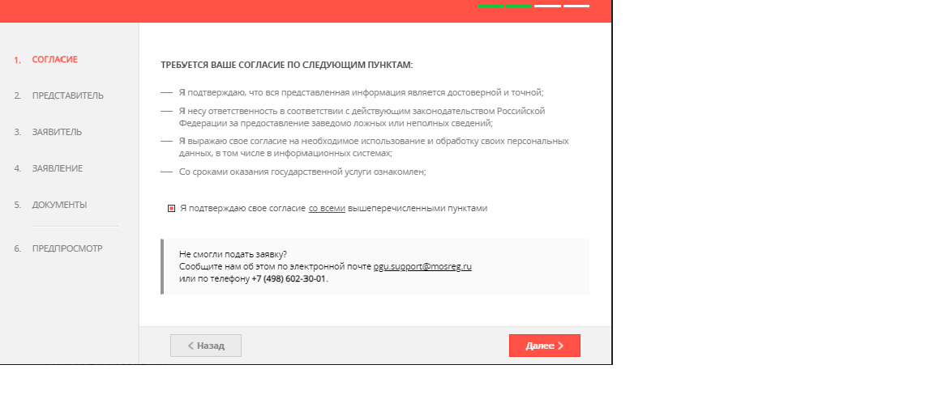
ГЛАВНОЕ УПРАВЛЕНИЕ РЕГИОНАЛЬНОЙ БЕЗОПАСНОСТИ
МОСКОВСКОЙ ОБЛАСТИ
___________________________________________________________
Заполняется заявление с приложением электронных образов документов и (или) указанием сведений из документов, необходимых для предоставления услуги
с использованием специальной интерактивной формы в электронном виде. Заявление считается подписанным простой ЭЦП заявителя, представителя заявителя, уполномоченного на подписание заявления.

Slide 6
СПАСИБО ЗА ВНИМАНИЕ!

